Slide 1
JuMeFood
四電資四 99820318 陳科銘
四電資四 99820323 謝宗廷

Slide 2
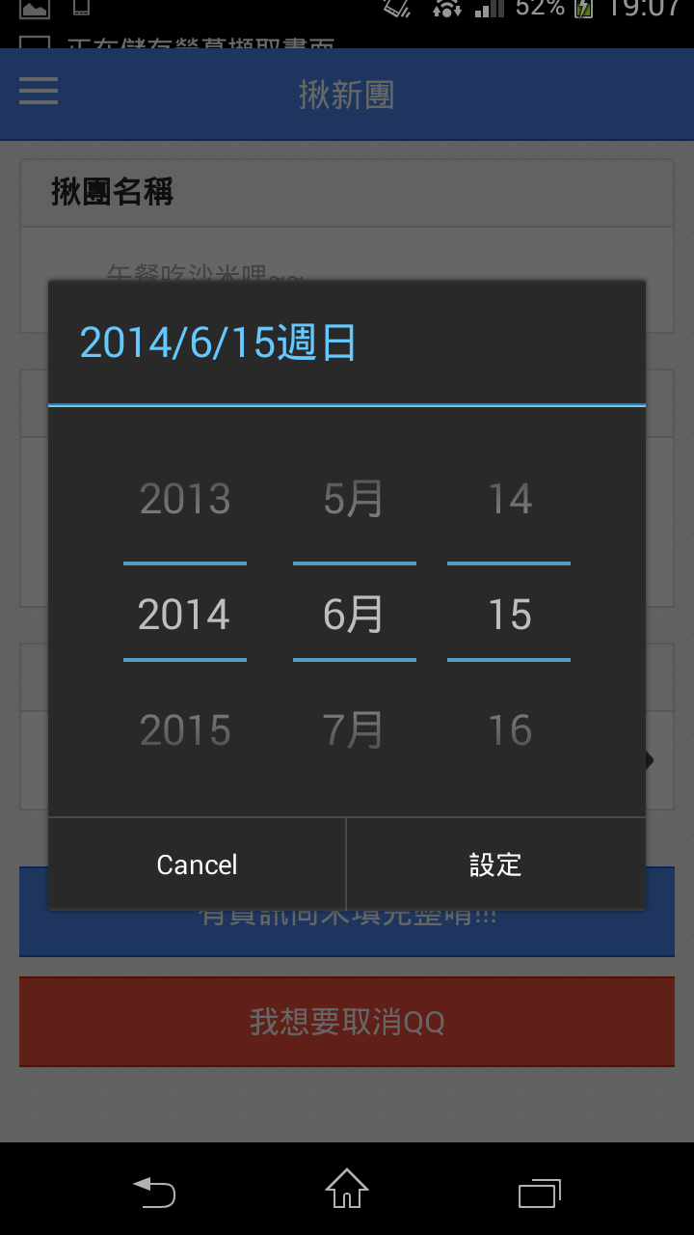
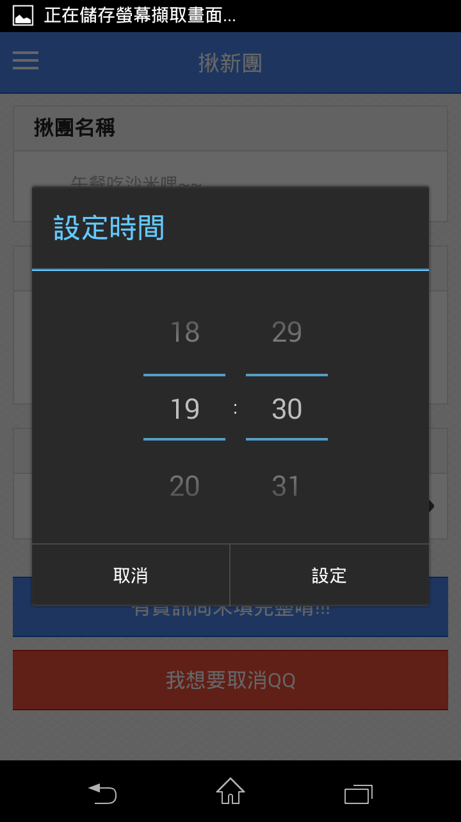
Use PhoneGap to Execute
android.app.TimePickerDialog
android.app.DatePickerDialog

Slide 3
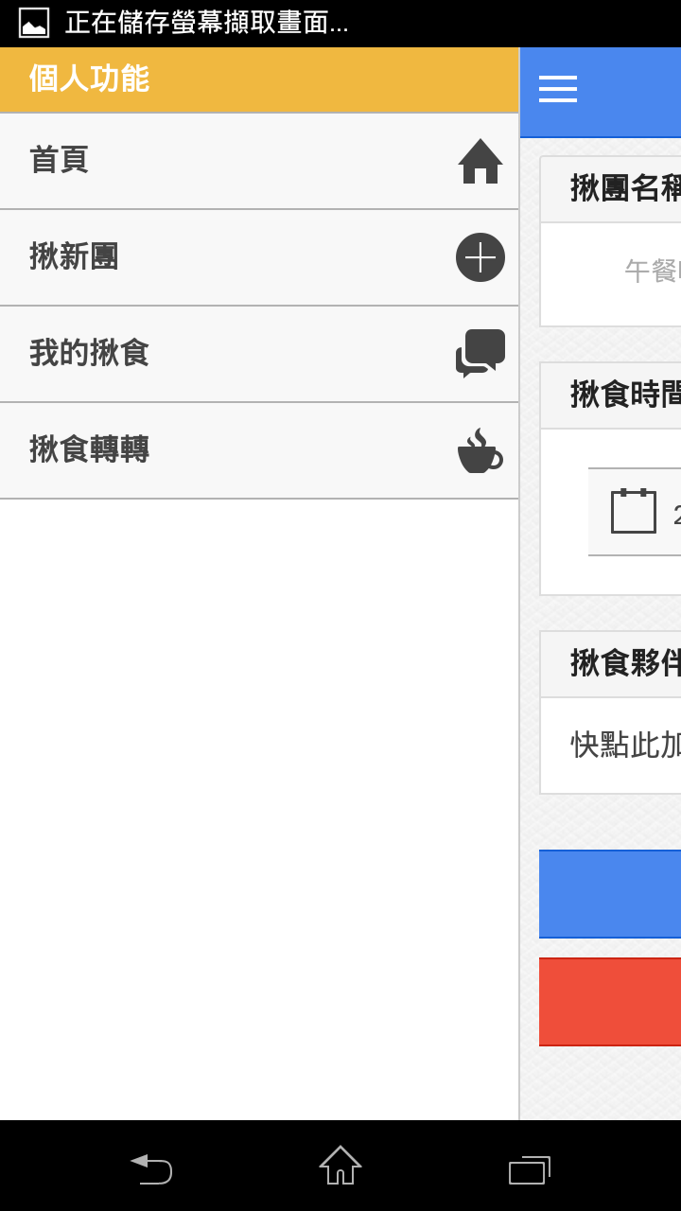
Use Ionicfremework
Side Menu

Slide 4
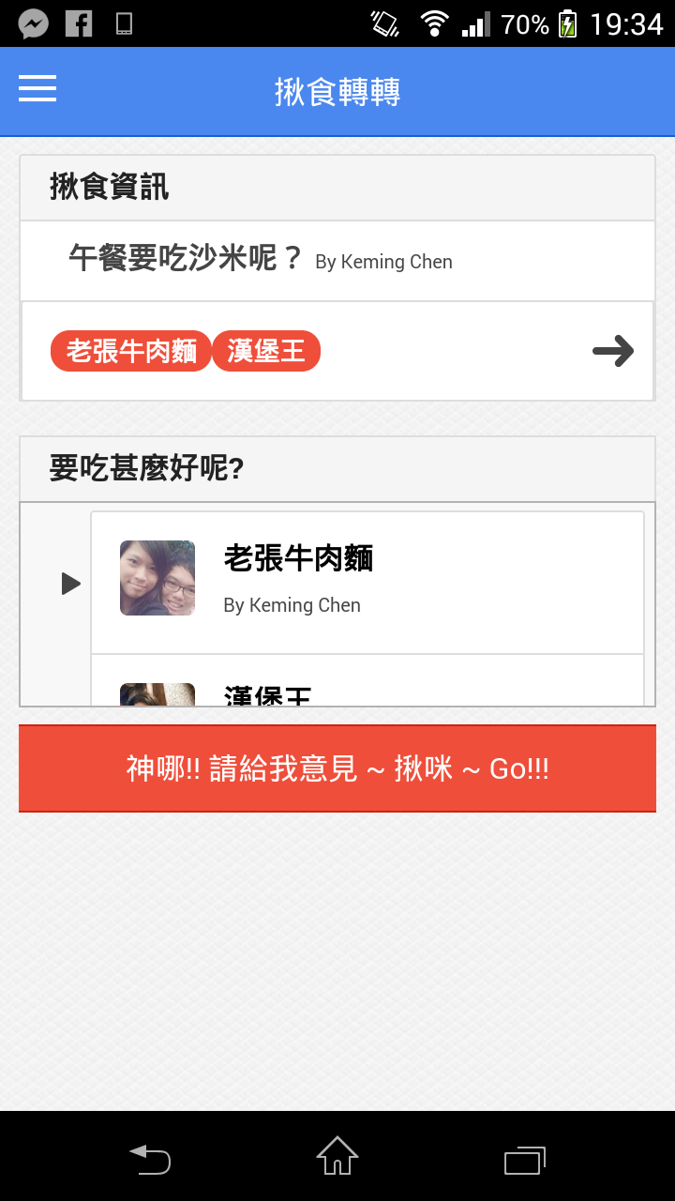
Use jQuery jSlots
Github
https://github.com/matthewlein/jQuery-jSlots

Slide 5
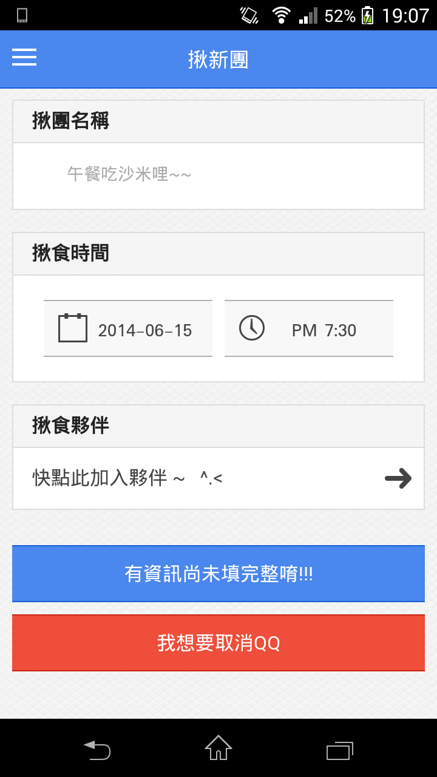
揪新團
系統會以目前的時間 +20分鐘
再去找最接近的整點或半點

Slide 6
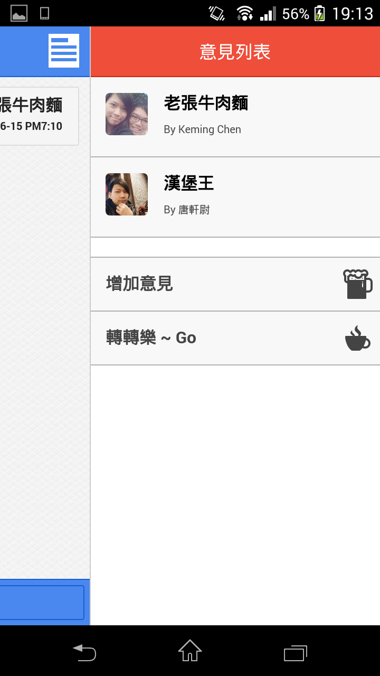
聊天室
增加意見規則
1 人只能 1 個意見，多的意見會覆蓋
與其它人的意見可以相同
使用轉轉樂規則
室長才能使用
if `意見的數量` x 2 >= `聊天室的人數`

Slide 7
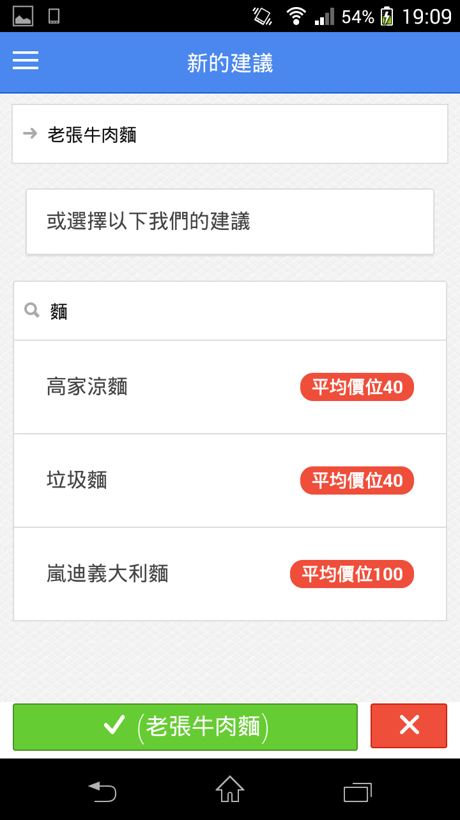
增加意見
Search base on `Regular Expression`
Can type `Custom Option`

Slide 8
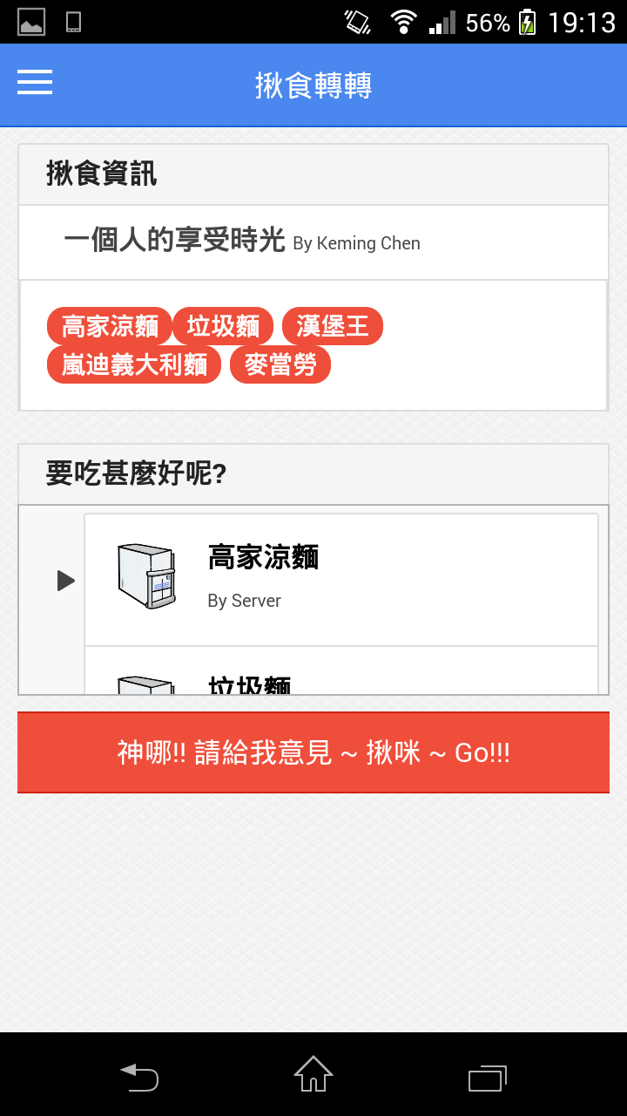
揪食轉轉
JuMeFood 會隨意推薦使用者 8 個選項

Slide 9
Demo
Youtube
https://www.youtube.com/watch?v=46klZm4vHQ4

